Slide 1
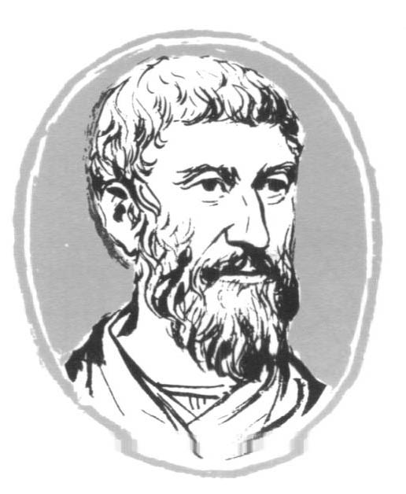
Піфагор
Підготувала:
Алєксєєнко Вероніка 10-Б

Slide 2
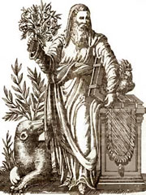
Не роби ніколи того, що не знаєш.
Але вчись усьому,
що потрібно знати,
і тоді будеш вести
спокійне життя.
Піфагор

Slide 3
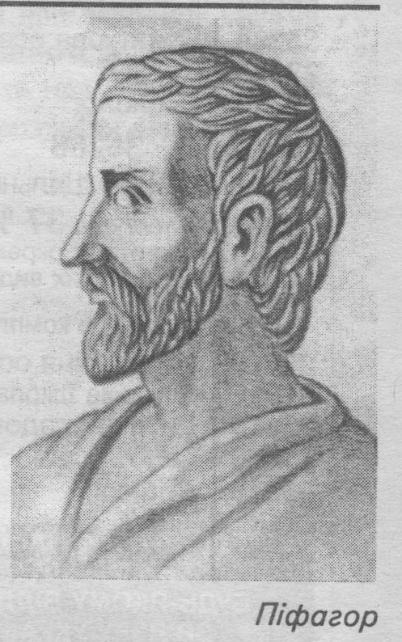
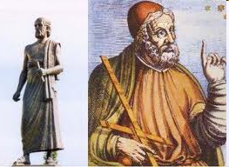
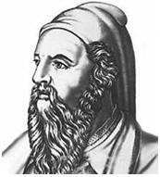
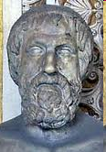
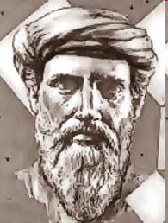
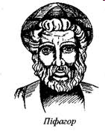
Піфагор
(580 - 500 рр.до н.е.)
Давньогрецький філософ, релігійний та політичний діяч, засновник піфагореїзму.

Slide 4
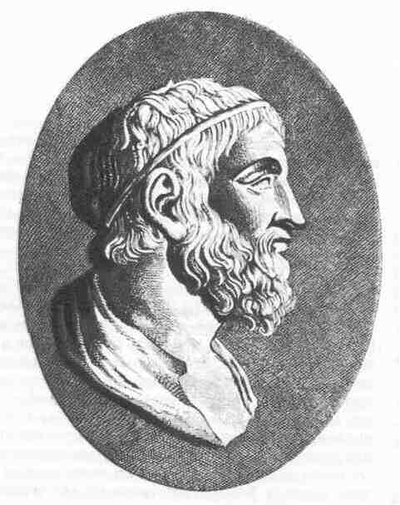
Гекатомба
Во мгле веков пред нашим взором
Блеснула истина. Она,
Как теорема Пифагора,
До наших дней еще верна.
Найдя разгадку, мудрый старец
Был благодарен небесам;
Он сто быков велел зажарить
И в жертву принести богам.
Альберт Шаліссо

Slide 5

Теорема Піфагора
Сума квадратів, побудованих на катетах прямокутного трикутника, дорівнює площі квадрата, побудованого на гіпотенузі
  а²+b²=с²
c
а
b
Раніше теорема звучала так «В прямокутних трикутниках квадрат на стороні, що стягує прямий кут, дорівнює разом узятим квадратам на сторонах, що утворюють прямий кут»

Slide 6

Теорема Піфагора
У прямокутному трикутнику сума квадратів катетів дорівнює квадрату гіпотенузи
c
а
b
  а²+b²=с²

Slide 7
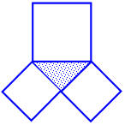
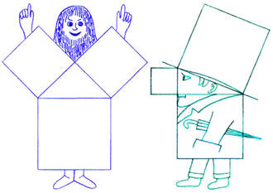
"Піфагорові штани на всі боки рівні".
Такі вірші придумували учні середніх століть при вивченні теореми; малювали шаржі.
Наприклад, такі:

Slide 8
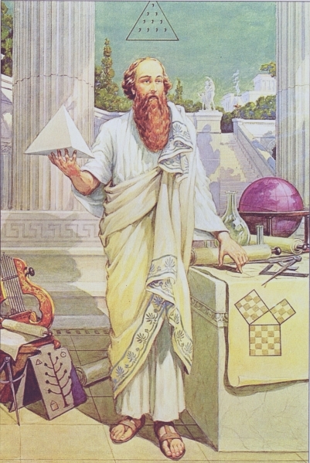
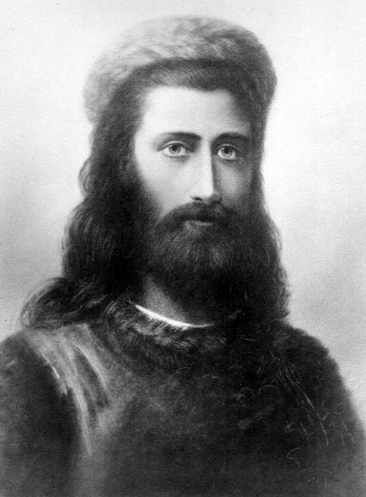

Slide 9
Доведення №1
Доведення:
Добудуємо тр-к до прямокутної трапеції, так що BD = b и MD = a. Тоді тр-кABC=тр-кBMD (за двома катетами)
Дано: тр-к АВС, ∠C = 90⁰, AC = b, AB = c, BC = a
Довести: a² + b² = c²
M
А
c
а
b
c
С
а
В
b
D

Slide 10
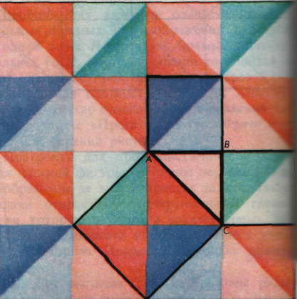
Доведення №2 («Дивись»)
В квадраті зі стороною a+b зображали чотири прямокутних трикутники з катетами a і b і писали «Дивись». І дійсно, поглянувши на ці малюнки, бачимо, що зліва вільна від трикутників фігура, складається з двох квадратів зі сторонами a і b і відповідно її площа, a2 + b2, а справа квадрат зі стороною с. Його площа с2. Маємо рівність a2 + b2= с2
Очевидно факт, викладений в теоремі Піфагора був спочатку встановлений для рівнобедреного прямокутного трикутника. Достатньо поглянути на мозаїку, щоб переконатися в справедливості теореми для трикутника АВС.

Slide 11
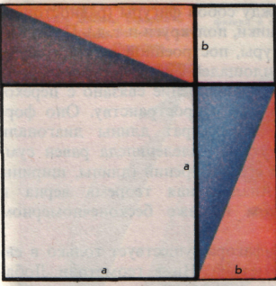
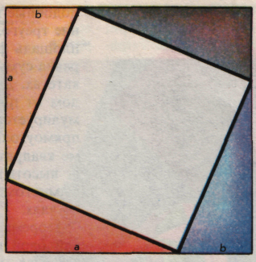
Доведення №3 (індійське доведення)
Площа великого квадрата Sв. квадрата = с2
Sв. квадрата = 4Sтрикутника +S м. квадрата
Sв. квадрата = 4 ½ ab + (a-b)2
2ab + a2 – 2ab+ b2= с2 a2 + b2= с2

Slide 12
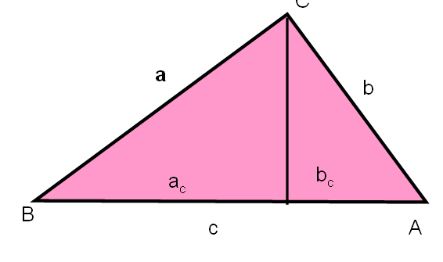
Доведення №4 (за допомогою тригонометричних функцій)
COS∠A =bc/b = b/c
COS∠B =ac/a = a/c
b2 =c bc; a2 =aac;
a2 + b2 = с(ac + bc) = c2
C

Slide 13
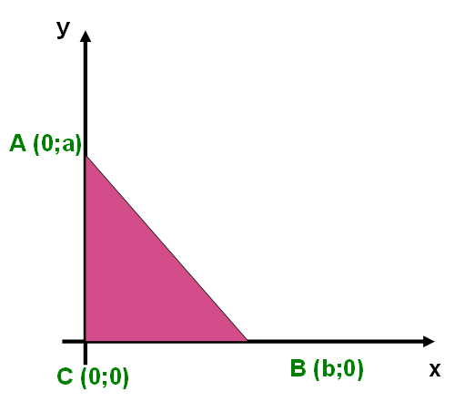
Доведення №5 (методом координат).
Введемо систему координат: катети трикутника лежать на осях, початок координат у вершині прямого кута. Тоді А(0;а), В(в; 0), С(0; 0).
Знайдемо відстані АВ, АС, ВС:
АВ2 = (в - 0)2 + (0-а)2 = в2 + а2,
АС2 = (0 - 0)2 + (0-а)2 = а2,
ВС2 = (в – 0)2 + (0 – 0)2 = в2, звідси
АВ2 = АС2 + ВС2.

Slide 14
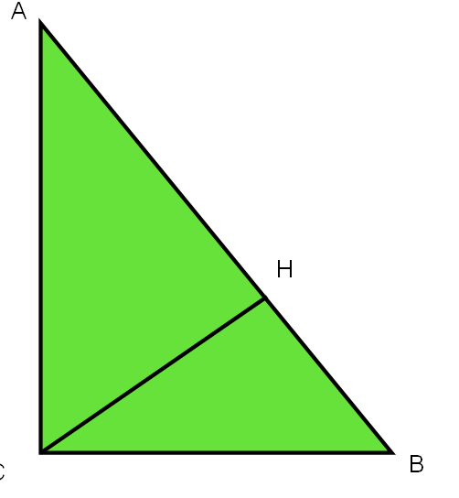
Доведення №6 (через подібність трикутників)
∆ ABC∼ ∆ ACH, тому АС/АВ = АН/АС, АС2 =АВАН
∆ ABC∼ ∆ СВH, тому ВС/АВ = ВН/ВС, ВС2 =АВВН
Звідси АС2 + ВС2 = АВ (АН +ВН) = АВАВ = АВ2
C

Slide 15
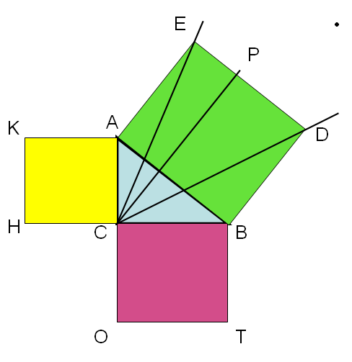
Доведення №7
Площа ∆АЕС дорівнює половині площі прямокутника АЕРМ, оскільки в них спільна основа АЕ і рівні висоти. Площа трикутника АВК дорівнює половині площі квадрата АСНК( у них також спільна основа і рівні висоти). Таким чином ми одержали, що квадрат АСНК рівновеликий прямокутнику АЕРМ.
Аналогічно доводимо рівність трикутників CDB і АВТ і відповідно рівновеликість квадрата СВТО і прямокутника MPDB. На завершення отримуємо, що сума площ квадратів АСНК і СВТО рівна площі квадрата AEDB. Якщо позначити катети прямокутного трикутника a і b, а гіпотенузу с, то отримаємо відоме співвідношення між сторонами a2 + b2= с2

Slide 16
1. Про яке число єгиптяни говорили, що воно має божественну властивість і чому? Число 5, бо його квадрат дорівнює сумі квадратів двох попередніх чисел.
2. У піфагорійців самою страшною клятвою вважалась клятва числом … Чому? 36: дорівнює сумі перших чотирьох парних і перших чотирьох непарних чисел; сумі кубів трьох перших натуральних чисел.
3. Яке відкриття в школі Піфагора призвело до першої кризи в математиці? Несумісність сторони квадрата і його діагоналі (не кожен відрізок має довжину, що вимірюється цілим числом).
4. Чи можна побудувати прямокутний трикутник, у якого всі сторони є непарними числами? Ні, сума квадратів двох непарних чисел є число парне
5. Які числа називають піфагоровими? Трійки натуральних чисел, що мають властивість a2 + b2= с2.
6. Чи можна з 36 сірників, не ламаючи їх скласти прямокутний трикутник? Можна, 3n +4n +5n =36.
7. Якось Піфагора запитали: «Скільки учнів навчається у тебе в школі?». Він відповів: «Половина вивчає математику, четверта частина – музику, сьома – мовчить і ще є три жінки» 28 учнів.
8. Є мотузка, поділена вузликами на 12 рівних частин Для чого використовувалася така мотузка в Древньому Єгипті? Для побудови прямих кутів.
9. Що, в перекладі з грецької означають терміни: гіпотенуза, катет? Гіпотенуза – та, що стягує. Катет – перпендикуляр, відвіс.
10. Що піфагорійці називали «віслюковим мостом»?Теорему Піфагора. Вважали, що той, хто її не розуміє, «не пройде через неї» – справжній віслюк! ☺

